Slide 1
Lecture 5 数据分析算法（I）
数据关系

Slide 2
教学目标
认识常用的数据关系、数据关联规则、Web结点关联算法的原理，并比较不同的数据关系之间的区别。
掌握自然语言处理中的向量空间模型、词频计算、Jaccard相似系数、余弦相似度、Apriori关联规则、PageRank排名等各种方法的原理，并能够选择适当的方法解决数据科学中的问题。

Slide 3
内容概述
数据分析是从海量数据中提取信息的过程，以机器学习算法为基础，通过模拟人类的学习行为，获取新的知识或技能，不断改善分析的过程。
机器学习从很多学科中吸收了重要的成果
统计学、人工智能、信息论、认知科学、计算复杂性和控制等。

Slide 4
内容概述
主要来源：机器学习十大经典算法，ICDM，2006
刘凡平，《大数据时代的算法—机器学习、人工智能及其典型实例》

Slide 5
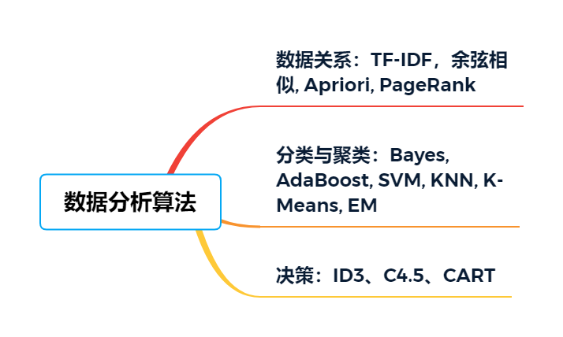
内容概述

Slide 6
第5讲 数据关系
网页编号 | 网页标题 | 网页正文 | ……
1 | 教育部：支援中西部高考招生不影响江苏湖北录取率 | …… | ……
2 | 三亚天价打印一张A4图片50元 官方已介入调查 | …… | ……
3 | 7.5万平方米 这道玻璃幕墙太嗨了 | …… | ……
防止重复（或被复制、转载）的网页被搜索到。
网页价值分析，越是被转载或复制的网页，其重要性越高。
本章要了解：文本之间的关系、购买物品之间的关系，网页之间的关系。

Slide 7
5.1 TF-IDF算法
自然语言处理中一个典型的应用是在一堆文档中选择属于每个文本最具有代表性的词汇。
关键词、摘要
该算法的名称为TF-IDF（Term Frequency-Inverse Document Frequency），它是一种常用于检索系统的加权技术。

Slide 8
什么是关键词？
对文档的高度概括
区分不同的文档
文档 | 文档中对应词语集合
A | 努力 向前 奋斗 奋斗 使得 未来 更好
B | 创新 创新 万众 智慧
C | 奋斗 是 人生 的 一部分

Slide 9
词袋模型
文本进入计算的第一步：转换为数值向量，转换为能作为计算的数量，即把文本转换到数量空间。
把文本映射到向量表示的空间中，这称为向量空间模型。
词袋模型，是一种广泛用于自然语言处理和信息检索的词语模型。
将若干词语直接放到一个“袋子”中，而不考虑词语间的语法和相互顺序。

Slide 10
词袋模型
文本 | 语句
A | 小张 喜欢 打 篮球 和 打 羽毛球
B | 小李 喜欢 打 羽毛球
词袋 | 小张、喜欢、打、篮球、和、羽毛球、小李

Slide 11
词袋模型
文本 | 语句
A | 小张(1)、喜欢(1)、打(2)、篮球(1)、和(1)、羽毛球(1)、小李(0)
A向量 | 1 1 2 1 1 1 0
B | 小张(1)、喜欢(1)、打(1)、篮球(0)、和(0)、羽毛球(1)、小李(1)
B向量 | 0 1 1 0 0 1 1
词袋模型简单、易于理解，但是其假设句子和语法与词序无关，不符合自然语言的实际分布规则和含义，因此不能进行更深层次的语义处理。因此，它擅长的是与词频相关、忽略词序和语法的文本信息处理。

Slide 12
TF-IDF算法
基本思想：文档中每个词的重要性与它在当前文档中出现的次数成正比，但是与它在其他文件中出现的次数成反比。
推论：如果一个词语在某一文档中出现的频率很高，并且在其他文档集合中出现的频率很低，那么则认为该词语对文件A有一定的代表性，能够通过该词与其他文档形成较好的内容区分能力。

Slide 13
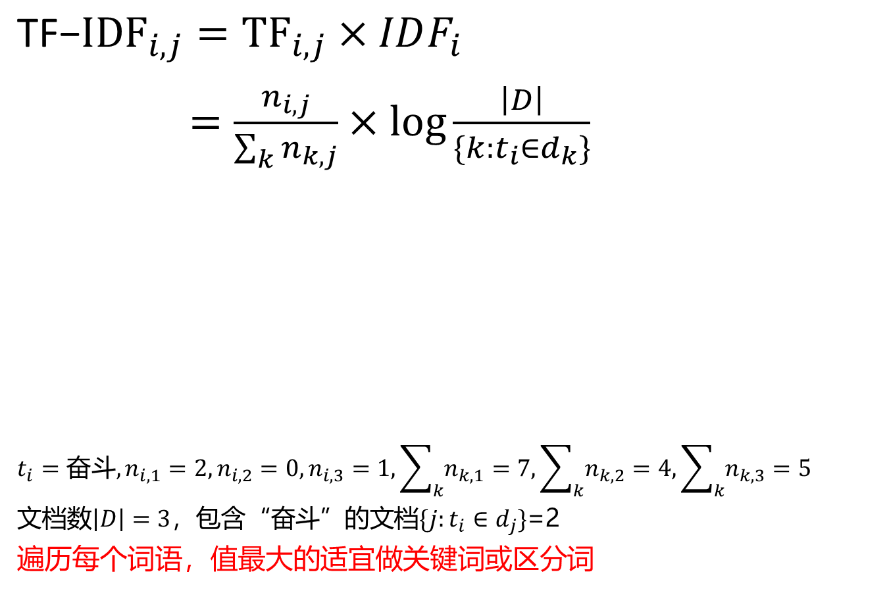
TF-IDF算法
$$\text{TF}\text{−}{IDF}_{i,j}={TF}_{i,j}×IDF_{i}$$
$=\frac{n_{i,j}}{\sum_{k}{n_{k,j}}}×\log{\frac{\left|D\right|}{\{k:t_{i}∈d_{k}\}}}$
$$t_{i}=\text{奋斗}, n_{i,1}=2, n_{i,2}=0, n_{i,3}=1, \sum_{k}{n_{k,1}}=7,\sum_{k}{n_{k,2}}=4,\sum_{k}{n_{k,3}}=5$$
文档数$\left|D\right|=3，$包含“奋斗”的文档$\{j:t_{i}∈d_{j}\}$=2
遍历每个词语，值最大的适宜做关键词或区分词
文档 | 文档中对应词语集合
A | 努力 向前 奋斗 奋斗 使得 未来 更好
B | 创新 创新 万众 智慧
C | 奋斗 是 人生 的 一部分

Slide 14
TF-IDF的缺点
对短文本的处理和过长文本的处理不是很好。
忽视了文档中语义和语法的表达。
词语之间必须完全匹配，对相似词语或者词语的子词语不能进行有效的匹配。

Slide 15
5.2 余弦相似性
问题：怎么判断或度量两个数据（如文本）的相似性？
例如：
数据价值是一种数据艺术
算法价值是一种算法艺术

Slide 16
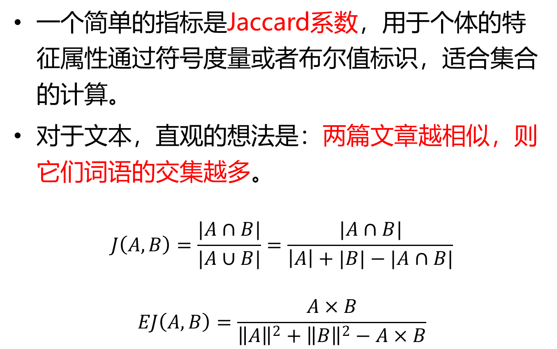
一个简单的指标是Jaccard系数，用于个体的特征属性通过符号度量或者布尔值标识，适合集合的计算。
对于文本，直观的想法是：两篇文章越相似，则它们词语的交集越多。
$$J\left(A,B\right)=\frac{|A∩B|}{|A∪B|}=\frac{|A∩B|}{\left|A\right|+|B|−|A∩B|}$$
$$EJ\left(A,B\right)=\frac{A×B}{{\left\|A\right\|}^{2}+{\left\|B\right\|}^{2}−A×B}$$

Slide 17

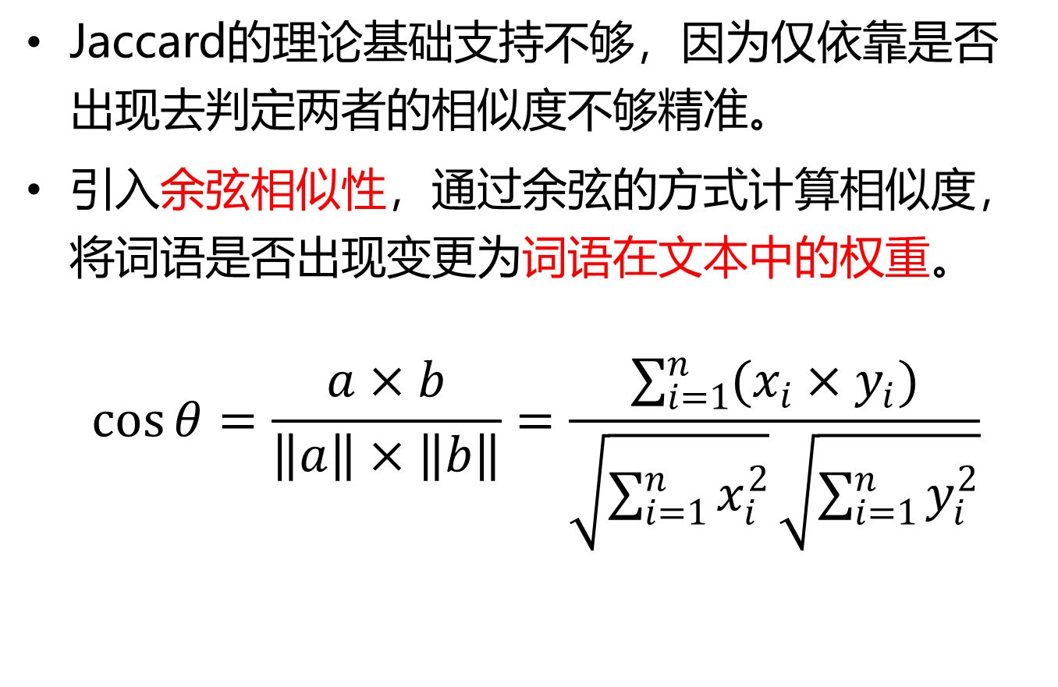
Jaccard的理论基础支持不够，因为仅依靠是否出现去判定两者的相似度不够精准。
引入余弦相似性，通过余弦的方式计算相似度，将词语是否出现变更为词语在文本中的权重。
$$\cos{θ}=\frac{a×b}{\left\|a\right\|×\left\|b\right\|}=\frac{\sum_{i=1}^{n}{(x_{i}×y_{i})}}{\sqrt{\sum_{i=1}^{n}{x_{i}^{2}}}\sqrt{\sum_{i=1}^{n}{y_{i}^{2}}}}$$
a
$$θ$$
b

Slide 18
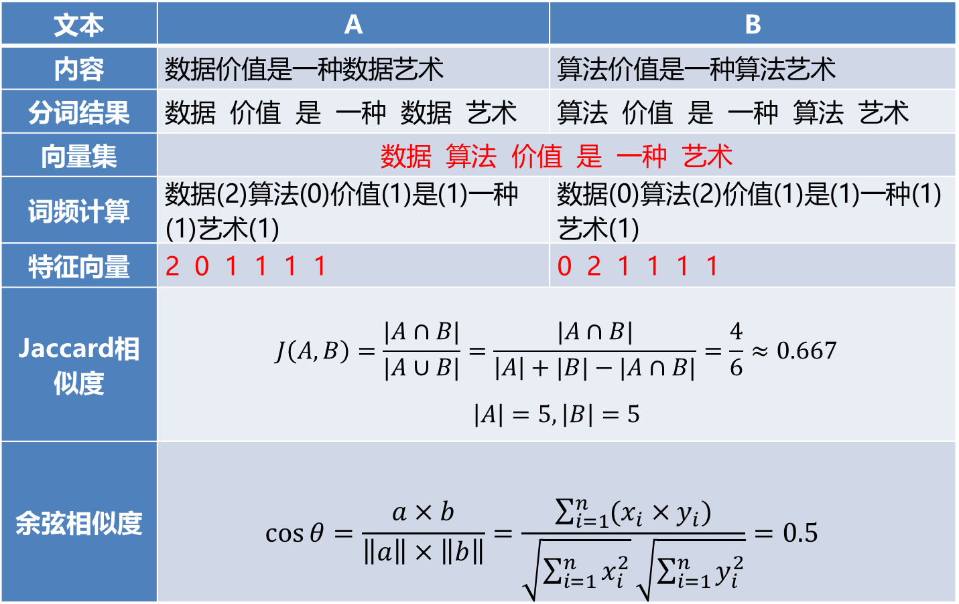
文本 | A | B
内容 | 数据价值是一种数据艺术 | 算法价值是一种算法艺术
分词结果 | 数据 价值 是 一种 数据 艺术 | 算法 价值 是 一种 算法 艺术
向量集 | 数据 算法 价值 是 一种 艺术
词频计算 | 数据(2)算法(0)价值(1)是(1)一种(1)艺术(1) | 数据(0)算法(2)价值(1)是(1)一种(1)艺术(1)
特征向量 | 2 0 1 1 1 1 | 0 2 1 1 1 1
Jaccard相似度 | $$J\left(A,B\right)=\frac{|A∩B|}{|A∪B|}=\frac{|A∩B|}{\left|A\right|+|B|−|A∩B|}=\frac{4}{6}≈0.667$$ $$\left|A\right|=5, \left|B\right|=5$$
余弦相似度 | $$\cos{θ}=\frac{a×b}{\left\|a\right\|×\left\|b\right\|}=\frac{\sum_{i=1}^{n}{(x_{i}×y_{i})}}{\sqrt{\sum_{i=1}^{n}{x_{i}^{2}}}\sqrt{\sum_{i=1}^{n}{y_{i}^{2}}}}=0.5$$

Slide 19
Jaccard相似性只关心个体间特征属性是否相同，反映了样本交集与并集（总集）的差异
A和B文本，相同词语较多，但两句的意思迥异，余弦相似度更符合实际情况。
优点：简单而有效。
缺点：数据维数高，计算复杂度也越高，不适应当前的（数亿级别）大数据。

Slide 20
5.4 Apriori算法
数据的关联规则用于从看似无关的海量历史数据中，挖掘出可能具有的价值信息，在商业活动中会利用数据之间的关系产生较大的商业价值。
购物蓝分析
典型案例：啤酒与尿布
关联规则反映的是两个或多个事物相互之间的依存性和关联性。

Slide 21
解决：在超市中，如何根据客户的购买历史清单来优化货物的摆放？
交易序号 | 购买商品列表
1 | 牛奶、纸巾、矿泉水
2 | 饼干、纸巾、口香糖
3 | 牛奶、饼干、纸巾、口香糖
4 | 饼干、口香糖

Slide 22
Apriori算法
Apriori算法
频繁项集算法
应用广泛，超市商品关联分析、消费习惯分析……
利用频繁项集的先验知识，不断地按照层次进行迭代，计算数据集中的所有可能的频繁项集

Slide 23
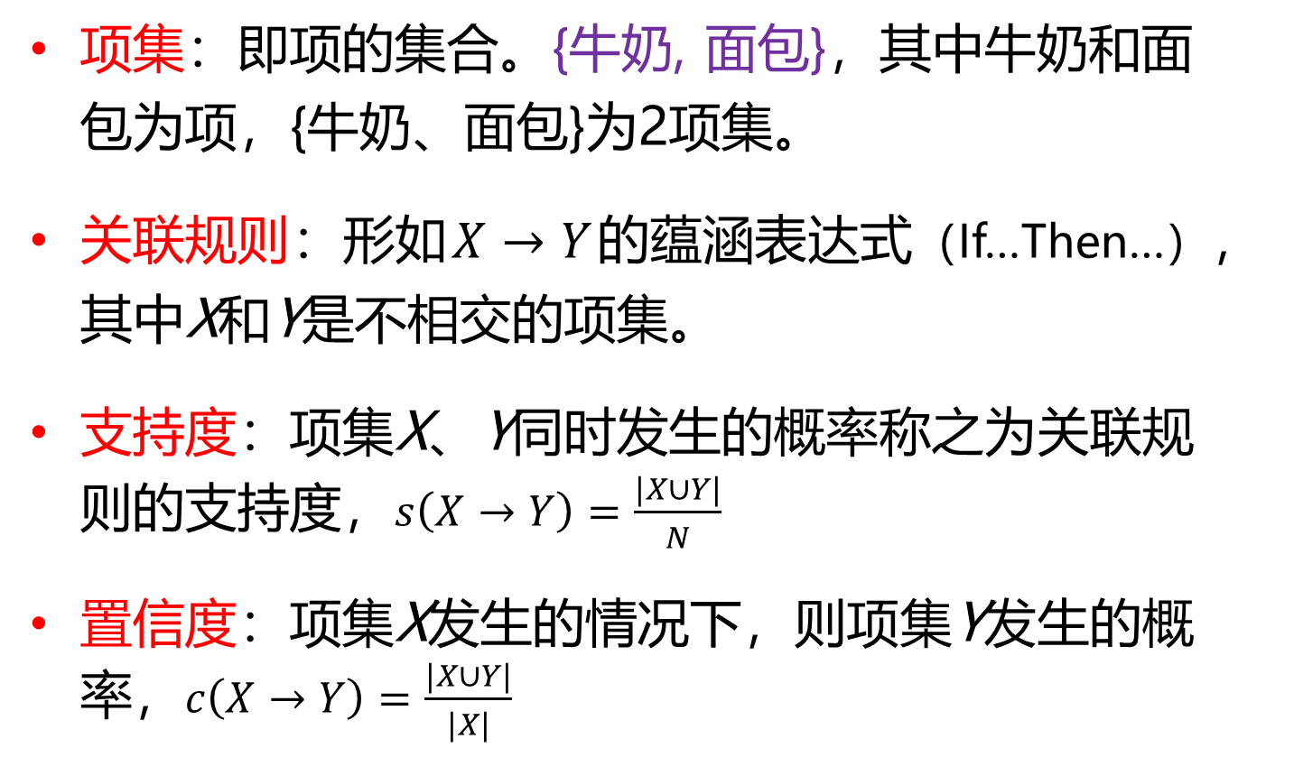
概念
项集：即项的集合。{牛奶, 面包}，其中牛奶和面包为项，{牛奶、面包}为2项集。
关联规则：形如$X→Y$的蕴涵表达式（If…Then…），其中X和Y是不相交的项集。
支持度：项集X、Y同时发生的概率称之为关联规则的支持度，$s\left(X→Y\right)=\frac{|X∪Y|}{N}$
置信度：项集X发生的情况下，则项集Y发生的概率，$c\left(X→Y\right)=\frac{|X∪Y|}{|X|}$
在购物数据中，牛奶->纸巾的置信度为40%，支持度为1%。则意味着在购物数据中，总共有1%的用户既买牛奶又买纸巾；同时买牛奶的用户中有40%的用户购买纸巾。

Slide 24
概念
最小支持度：人为按照实际意义规定的阈值，表示项集在统计意义上的最低重要性。
最小置信度：人为按照实际意义规定的阈值，表示关联规则最低可靠性。
如果支持度与置信度同时达到最小支持度与最小置信度，则此关联规则为强规则。
频繁项集：满足最小支持度的所有项集，称作频繁项集。

Slide 25
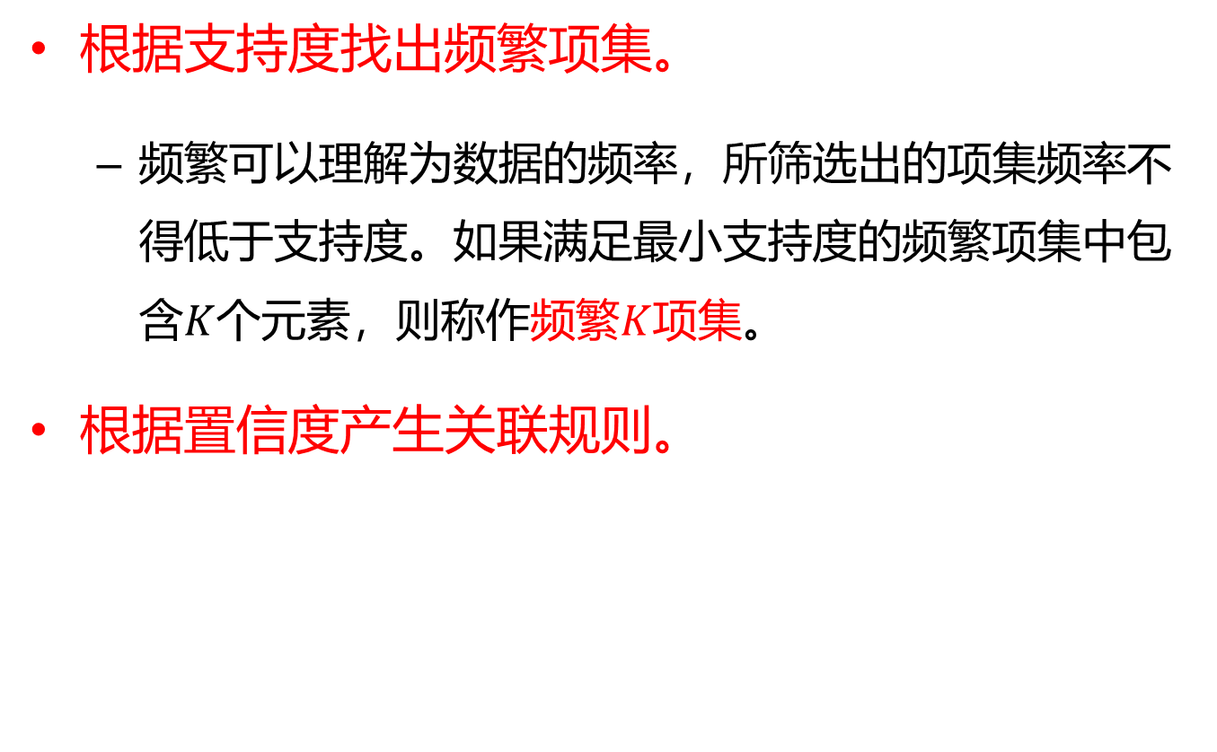
Apriori算法的核心
根据支持度找出频繁项集。
频繁可以理解为数据的频率，所筛选出的项集频率不得低于支持度。如果满足最小支持度的频繁项集中包含$K$个元素，则称作频繁$K$项集。
根据置信度产生关联规则。

Slide 26
Apriori两大定理
如果一个集合是频繁项集，那么它的所有子集都是频繁项集合。
集合{苹果、梨子}是频繁项集，则子集{苹果}、{梨子}均属于频繁项集。
如果一个集合它不是频繁项集合，那么它的所有超集都不是频繁项集。
例如，集合{苹果}不属于频繁项集，那么它的超集{苹果、梨子}也不属于频繁项集。

Slide 27
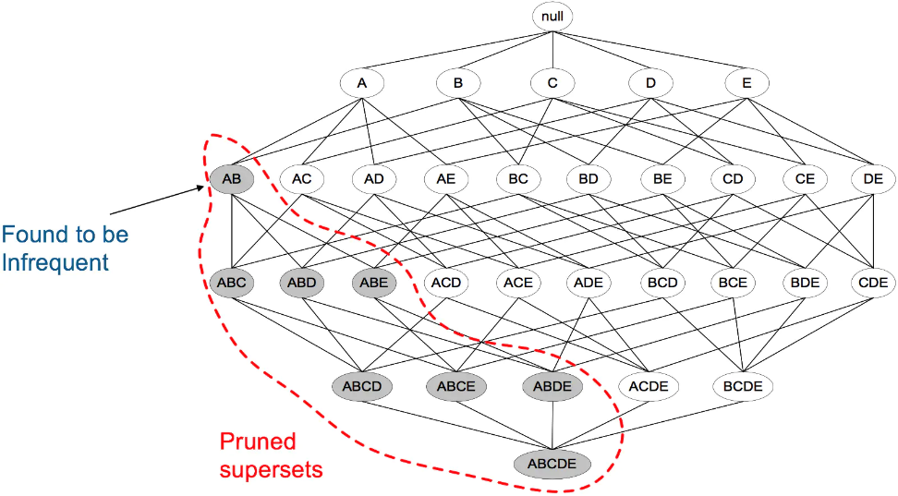

Slide 28
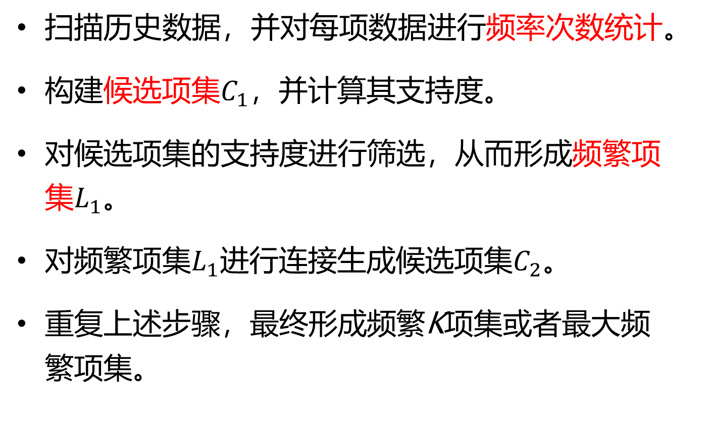
Apriori算法 基本流程
扫描历史数据，并对每项数据进行频率次数统计。
构建候选项集$C_{1}$，并计算其支持度。
对候选项集的支持度进行筛选，从而形成频繁项集$L_{1}$。
对频繁项集$L_{1}$进行连接生成候选项集$C_{2}$。
重复上述步骤，最终形成频繁K项集或者最大频繁项集。

Slide 29


Apriori算法
$$C_{1}$$
序号 | 购买商品列表
1 | 牛奶、纸巾、矿泉水
2 | 饼干、纸巾、口香糖
3 | 牛奶、饼干、纸巾、口香糖
4 | 饼干、口香糖
候选项集 | 支持度
牛奶 | 0.5
饼干 | 0.75
纸巾 | 0.75
矿泉水 | 0.25
口香糖 | 0.75
扫描事务集
统计每个候选项的支持度
消除低于最小支持度的候选项，生成频繁1项集
|X|是多少个订单中出现过X
N表示订单数量
$$L_{1}$$
频繁项集 | 支持度
牛奶 | 0.5
饼干 | 0.75
纸巾 | 0.75
口香糖 | 0.75

Slide 30



Apriori算法
$$L_{1}$$
$$C_{2}$$
频繁项集 | 支持度
牛奶 | 0.5
饼干 | 0.75
纸巾 | 0.75
口香糖 | 0.75
根据频繁1项集，生成候选2项集
候选项集 | 支持度
牛奶、饼干 | 0.25
牛奶、纸巾 | 0.50
牛奶、口香糖 | 0.25
饼干、纸巾 | 0.50
饼干、口香糖 | 0.75
纸巾、口香糖 | 0.50
扫描事务集，统计候选2项集的支持度
$$L_{2}$$
生成频繁2项集
频繁项集 | 支持度
牛奶、纸巾 | 0.50
饼干、纸巾 | 0.50
饼干、口香糖 | 0.75
纸巾、口香糖 | 0.50

Slide 31


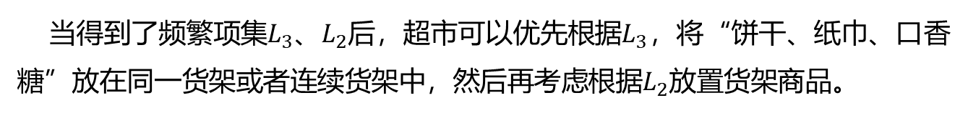

Apriori算法
$$L_{2}$$
$$C_{2}$$
频繁项集 | 支持度
牛奶、纸巾 | 0.50
饼干、纸巾 | 0.50
饼干、口香糖 | 0.75
纸巾、口香糖 | 0.50
根据频繁2项集，生成候选3项集
候选项集 | 支持度
饼干、纸巾、口香糖 | 0.50
扫描事务集，统计候选3项集的支持度
生成频繁3项集
{牛奶, 纸巾, 饼干}，它的子集不属于频繁项集，因此超级也不属于频繁项集
$$L_{3}$$
频繁项集 | 支持度
饼干、纸巾、口香糖 | 0.50
当得到了频繁项集$L_{3}$、$L_{2}$后，超市可以优先根据$L_{3}$，将“饼干、纸巾、口香糖”放在同一货架或者连续货架中，然后再考虑根据$L_{2}$放置货架商品。

Slide 32
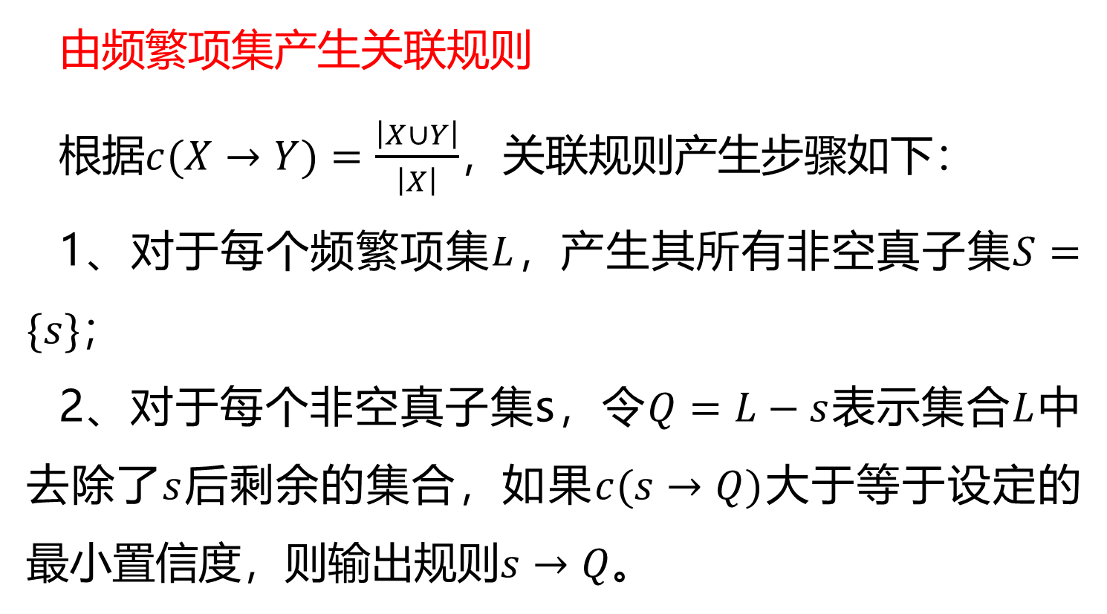
Apriori算法—输出规则
由频繁项集产生关联规则
根据$c(X→Y)=\frac{\left|X∪Y\right|}{\left|X\right|}$，关联规则产生步骤如下：
1、对于每个频繁项集$L$，产生其所有非空真子集$S=\{s\}$；
2、对于每个非空真子集s，令$Q=L−s$表示集合$L$中去除了$s$后剩余的集合，如果$c(s→Q)$大于等于设定的最小置信度，则输出规则$s→Q$。

Slide 33
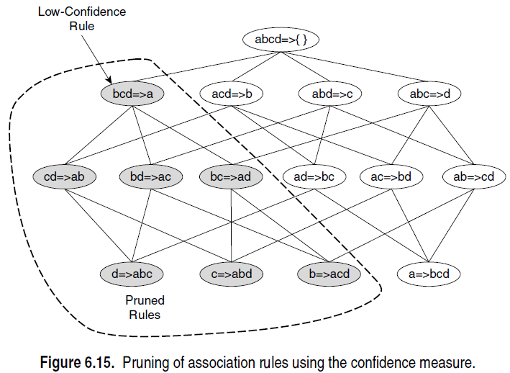
Apriori算法—输出规则
Tan, Pang-Ning, etc. Introduction to Data Mining. 2nd edition, Chapter 6.

Slide 34
Apriori算法缺点
产生候选项集时产生较多的组合，没有考虑将一些无关的元素排除后再进行组合。
每次计算项集的过程都会扫描原始的数据表，对于数据量较大的系统而言，重复扫描开销大。
解决途径：
压缩数据表
利用哈希表的快速查找特性对项集进行计数统计
合理选样
FP-Growth算法

Slide 35
5.5 PageRank算法
数据关系还可以应用到搜索引擎和推荐系统
PageRank的思想：看一个人怎样，看他有什么朋友就知道了
被越多优质的网页所指的网页，它是优质的网页的概率就越大

Slide 36
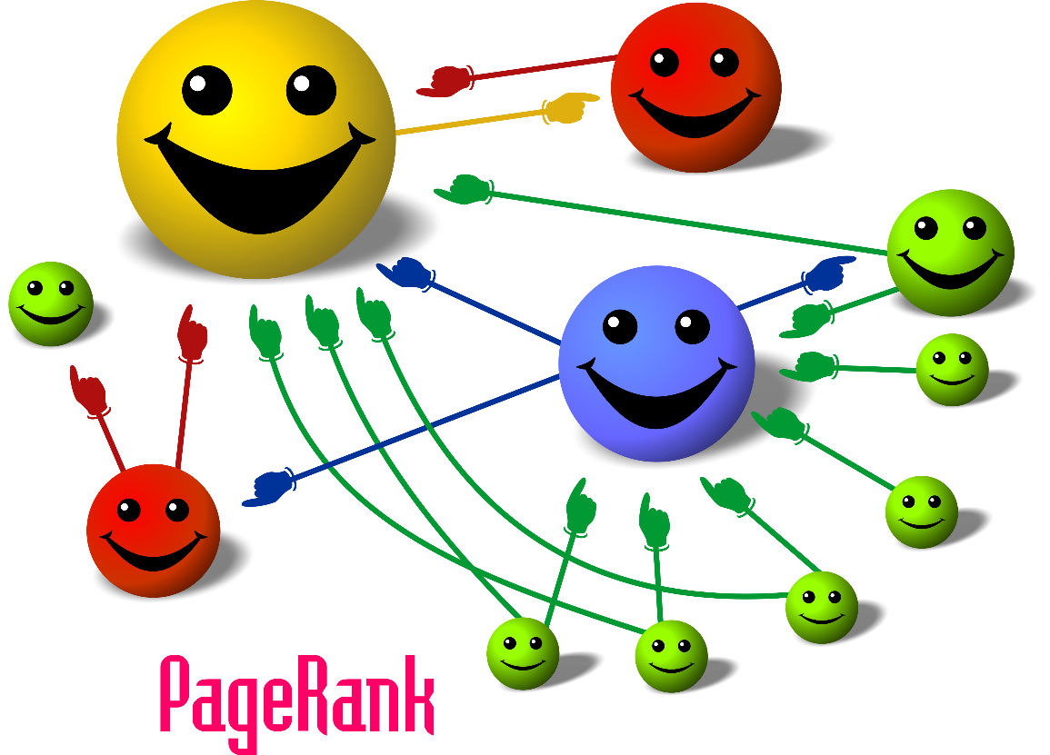
5.5 PageRank算法
数量假设：一个页面节点接收到的其他网页指向的入链数量越多，那么这个页面越重要。
质量假设：越是质量高的页面指向页面A，则页面A越重要。

Slide 37
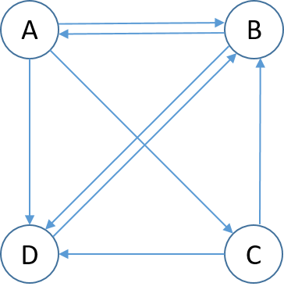
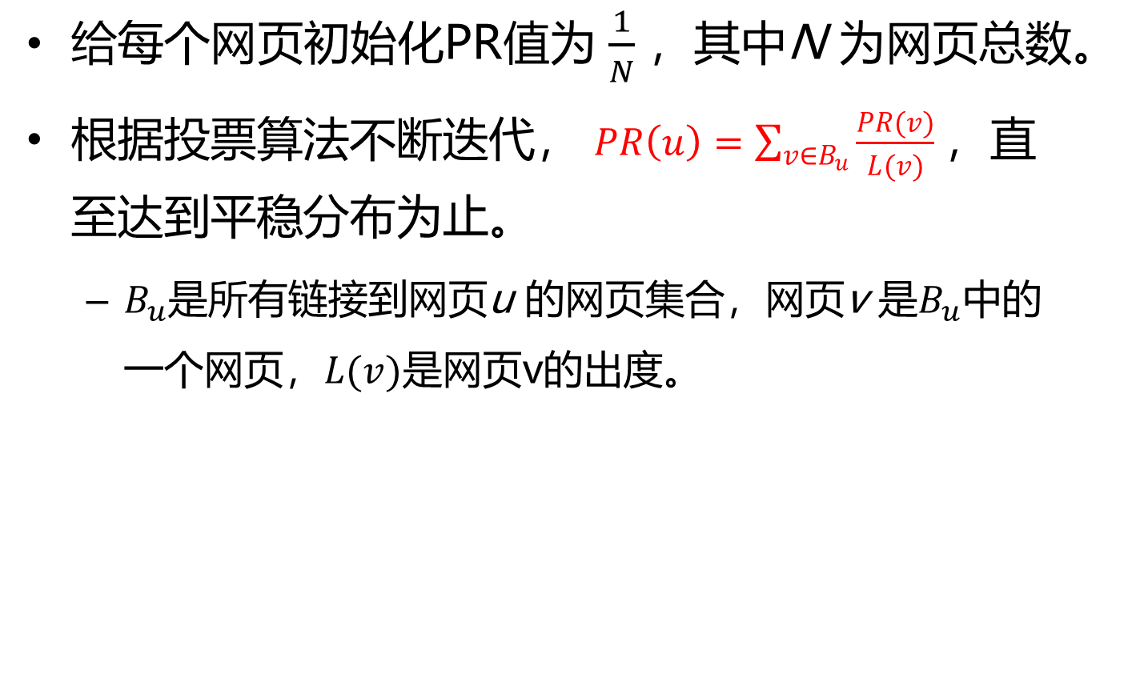
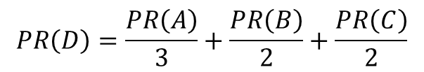
PageRank算法步骤
给每个网页初始化PR值为$\frac{1}{N}$，其中N 为网页总数。
根据投票算法不断迭代， $PR\left(u\right)=\sum_{v∈B_{u}}{\frac{PR(v)}{L(v)}}$，直至达到平稳分布为止。
$B_{u}$是所有链接到网页u 的网页集合，网页v 是$B_{u}$中的一个网页，$L(v)$是网页v的出度。
$$PR\left(D\right)=\frac{PR\left(A\right)}{3}+\frac{PR\left(B\right)}{2}+\frac{PR\left(C\right)}{2}$$

Slide 38
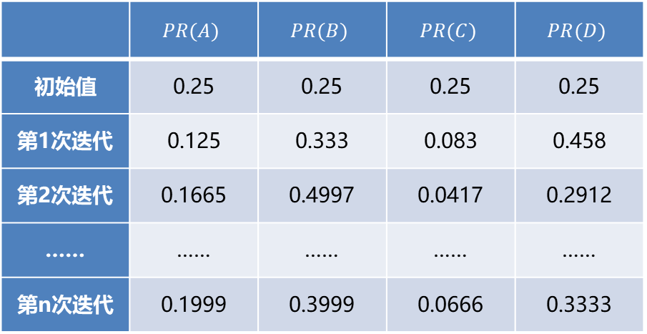
PageRank算法步骤
 | $$PR(A)$$ | $$PR(B)$$ | $$PR(C)$$ | $$PR(D)$$
初始值 | 0.25 | 0.25 | 0.25 | 0.25
第1次迭代 | 0.125 | 0.333 | 0.083 | 0.458
第2次迭代 | 0.1665 | 0.4997 | 0.0417 | 0.2912
…… | …… | …… | …… | ……
第n次迭代 | 0.1999 | 0.3999 | 0.0666 | 0.3333

Slide 39
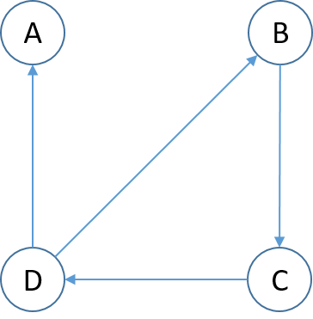
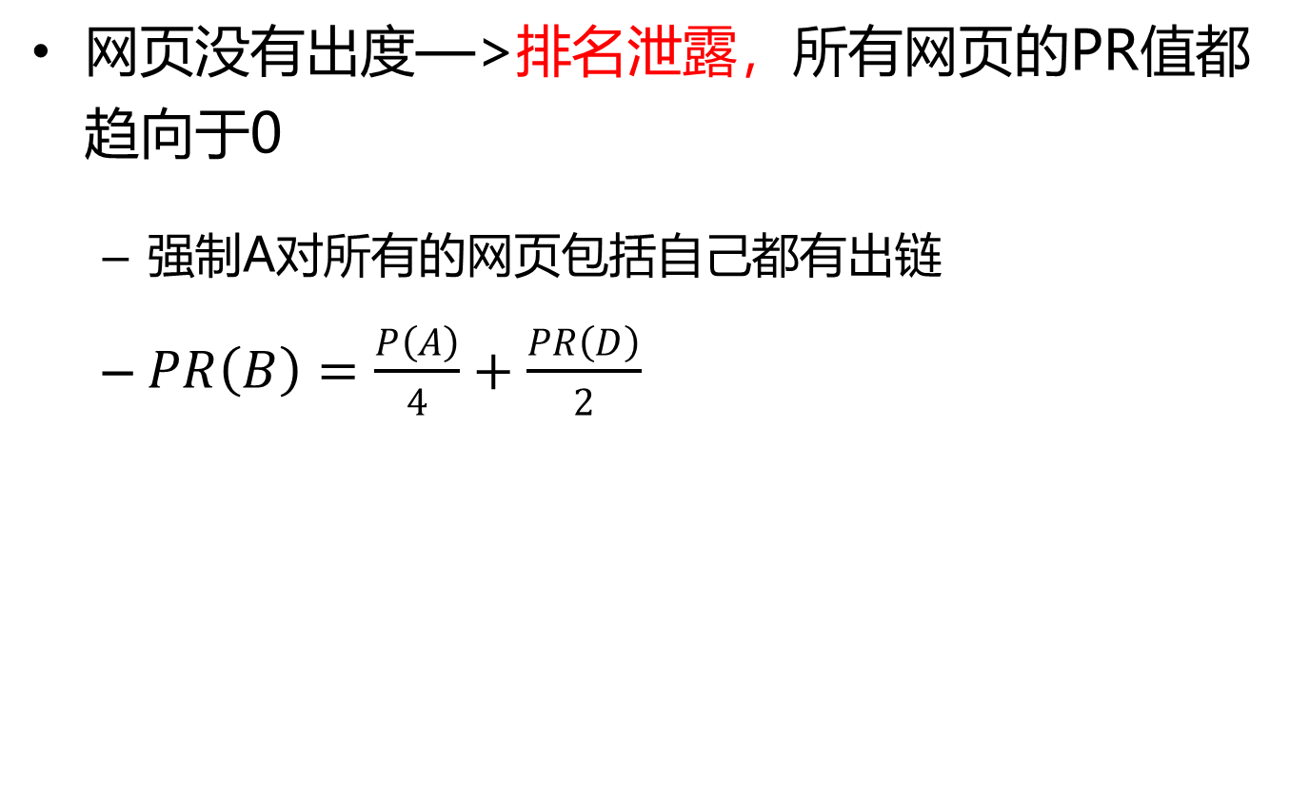
网页没有出度—>排名泄露，所有网页的PR值都趋向于0
强制A对所有的网页包括自己都有出链
$PR\left(B\right)=\frac{P\left(A\right)}{4}+\frac{PR\left(D\right)}{2}$

Slide 40
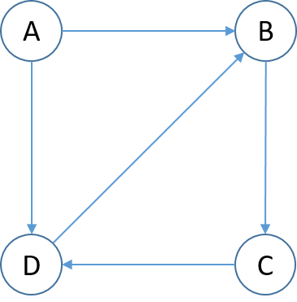
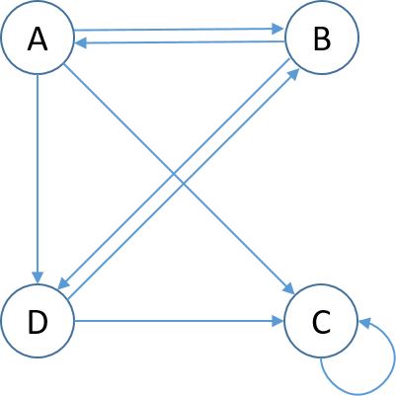
网页没有入度—>排名下沉，该网页PR值趋于0
网页只有对自己有出链，或者几个网页的出链形成封闭—>排名上升，这些网页的PR值只增不减

Slide 41

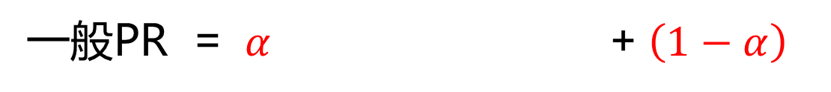
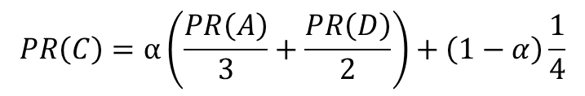
网页没有入度—>排名下沉，该网页PR值趋于0
网页只有对自己有出链，或者几个网页的出链形成封闭—>排名上升，这些网页的PR值只增不减
A
B
A
B
一般PR = $α$ + $\left(1−α\right)$
D
C
D
C
$α$: 阻尼系数
Web图
随机游走网络
$$PR\left(C\right)=α\left(\frac{PR\left(A\right)}{3}+\frac{PR\left(D\right)}{2}\right)+\left(1−α\right)\frac{1}{4}$$
线性叠加

Slide 42
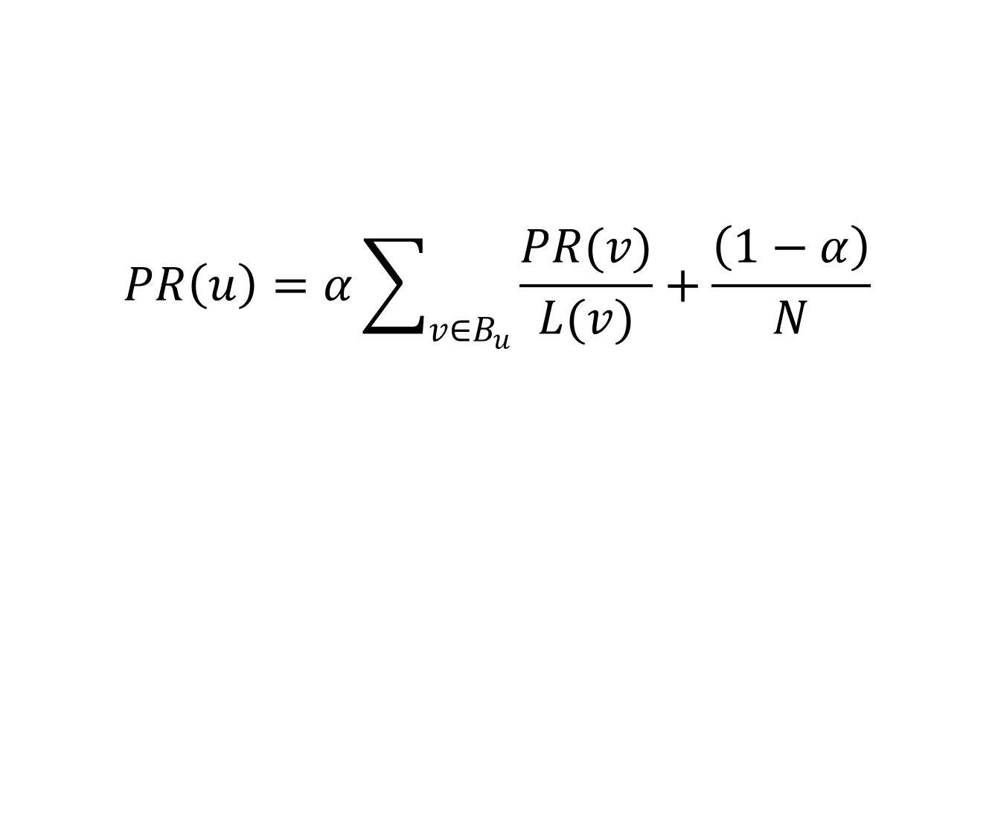
$$PR\left(u\right)=α\sum_{v∈B_{u}}{\frac{PR(v)}{L(v)}}+\frac{\left(1−α\right)}{N}$$
A
B
A
B
一般PR = $α$ + $\left(1−α\right)$
D
C
D
C
$α$: 阻尼系数
Web图
随机游走网络
线性叠加

Slide 43
PageRank优缺点
优点：与查询无关的静态算法，所有网页的PageRank值通过离线计算获得；有效减少在线查询时的计算量，极大降低了查询响应时间。
缺点：过分相信链接关系，而一些权威网页往往是相互不链接的；忽视了主题相关性；旧的页面等级会比新页面高。
Google现在使用的，不是简单的PageRank。

